Slide 1

De impact van mobiele netwerken op facilitair beheer: een vergelijkende studie van 4G en privaat 5G voor HOGENT.
Jan De Somviele
Bachelor Toegepaste Informatica

Slide 2
Inleiding
Probleemstelling
Onderzoeksvragen
Inzichten literatuurstudie
Methodologie
Resultaten
Conclusie

Slide 3
probleemstelling
Facilitaire apparatuur:
Internettoegang
Cloudmanagement
Netwerk:
Prestaties
Netwerkbelasting
Beveiliging

Slide 4
Onderzoeksvragen
Centrale onderzoeksvraag:
Wat is het verschil tussen 4G en privaat 5G in verband met prestaties, betrouwbaarheid en beveiliging van toepassingen zoals verlichting en HVAC binnen een gebouwbeheersysteem?

Slide 5
Deelvragen
Welke technische vereisten stellen HVAC- en verlichtingssystemen op HOGENT locaties aan de netwerkconnectiviteit?
Welke verschillen zijn er in latency, jitter, packet loss en bandbreedte tussen 4G en privaat 5G netwerken?
Hoe betrouwbaar zijn netwerkinteracties bij mobiele netwerken in een gebouwbeheerscenario?

Slide 6
Deelvragen
Wat zijn de implicaties van de overstap naar mobiele netwerken op de operationele continuïteit van HVAC- en verlichtingssystemen?
Welke praktische aanpassingen zijn vereist om bestaande bekabelde systemen compatibel te maken met mobiele infrastructuur?
Onder welke voorwaarden is het zinvol om volledig over te stappen naar een privaat 5G-netwerk, en hoe kan een dergelijk netwerk best uitgerold worden?

Slide 7
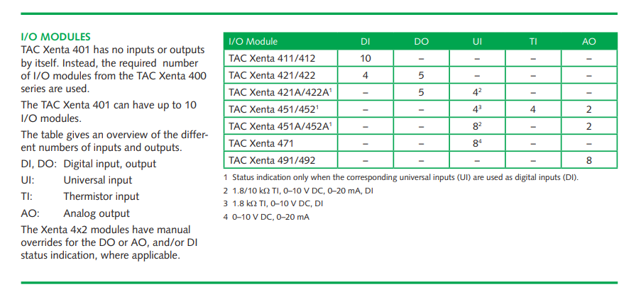
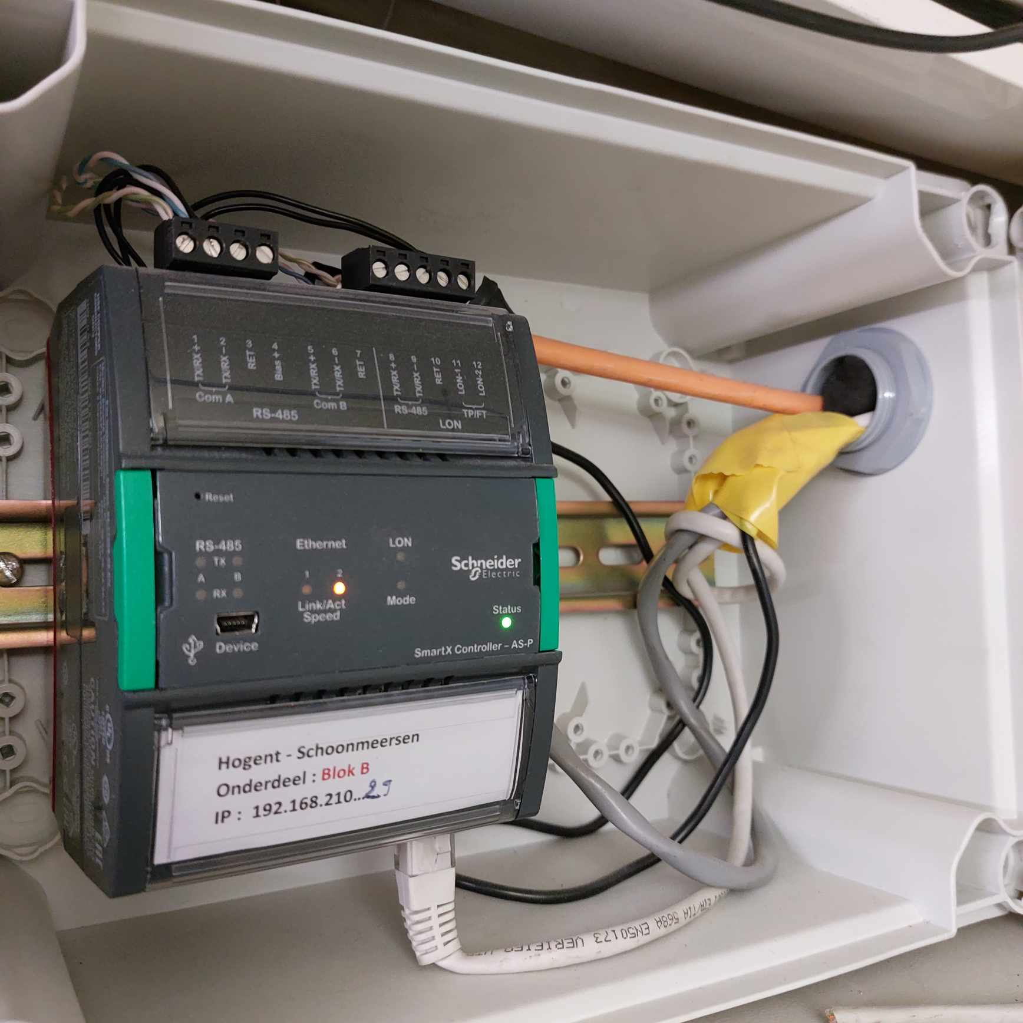
Inzichten literatuurstudie
Huidige situatie HOGENT:
Xenta modules en AS-P controller
Technische vereisten verlichting en HVAC:
Lage en stabiele latency
Hoge betrouwbaarheid
Minimale packet loss

Slide 8
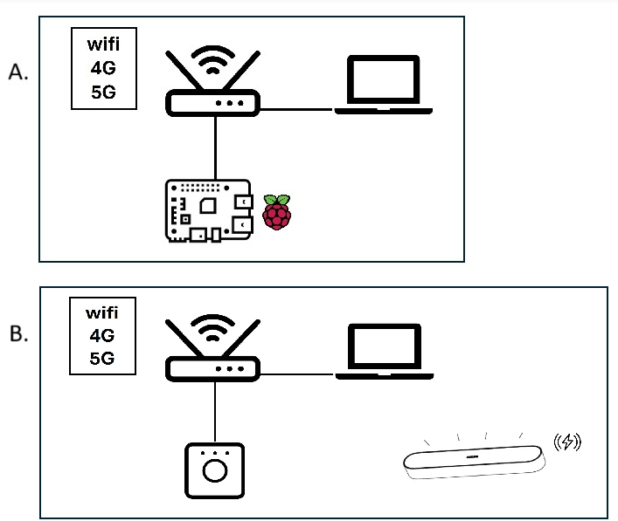
meetparameters
Netwerkprestaties (A):
Latency
Jitter
Packet loss
Bandbreedte
Functionele testen:
HTTP (A)
Licht (B)

Slide 9
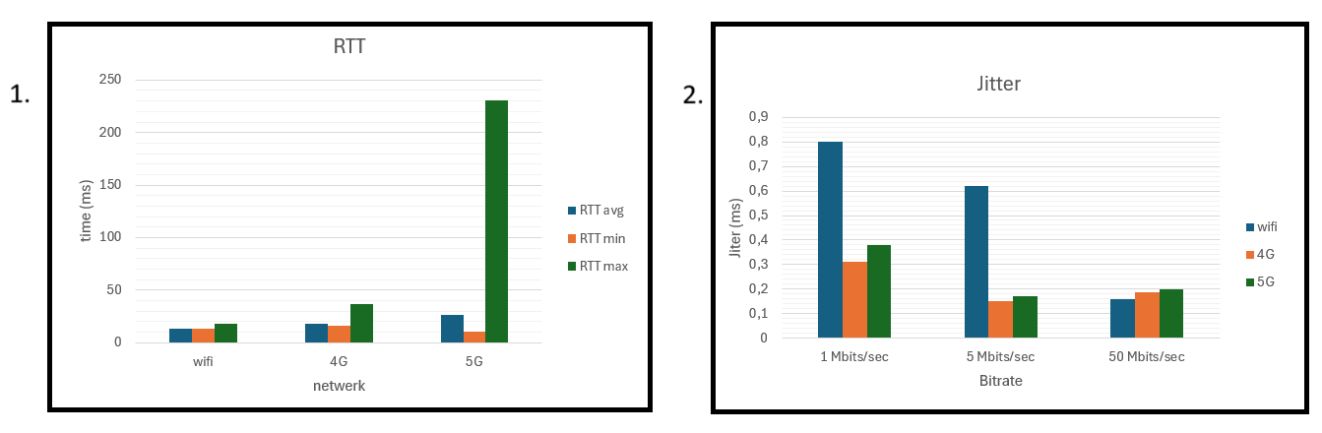
Latency en jitter

Slide 10
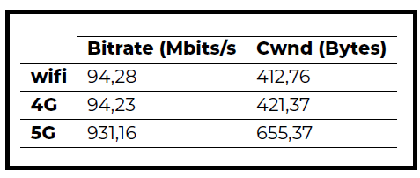
bandbreedte en packet loss
Packet loss:
Vorige testen
0%

Slide 11
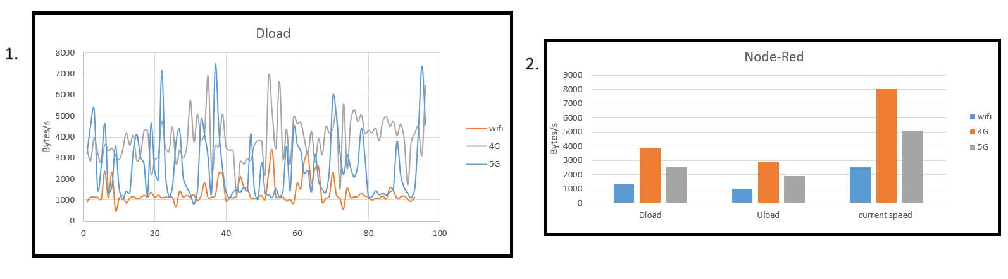
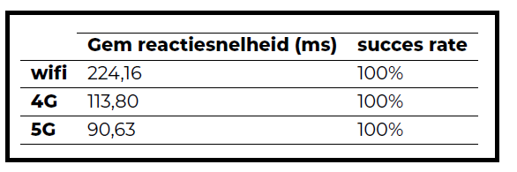
http en licht

Slide 12
Antwoord Onderzoeksvragen
4G:
  Stabiel
  Betrouwbaar
5G:
  Hoge bandbreedte en snelle reacties
  Schommelingen in latency en jitter

Slide 13
Antwoord Onderzoeksvragen
Operationele Continuïteit:
Mobiel netwerk mogelijk
4G: tijdelijke oplossing zonder bekabeling
5G: kritische toepassingen
Compatibiliteit:
Gateways nodig
Industriële 4G/5G-routers
Latency en jitter binnen limieten

Slide 14
Antwoord onderzoeksvragen
Overstap:
Nodig bij eisen: betrouwbaarheid, hoge bandbreedte, lokale controle
Geschikt voor AR, beeldverwerking, veel apparaten
Vereist investering in infra en beheer

Slide 15
conclusie
Testen:
Netwerprestaties
Betrouwbaarheid
Conclusie:
4G: stabiel en betrouwbaar
5G: snel en hoge bandbreedte

Slide 16
vragen

